Slide 1
De alternerende rol van de wetenschapsleerkracht coach én expert Werken met, niet tegen, intuïtieve voorkennis van leerlingen
Jan Sermeus
Jan.Sermeus@odisee.be
Notes:
Focus:
Dialogue
Experiment
The audience knows that we have to work on concept building.
But we have to explain the IF approach, specifically where dialogue an experiments enter and can be used.
Theoretical framing through references where necessary. Important are the link to classical approaches (such as the Merrill).
After introducing the problem (extremely briefly) and the approach (semi briefly) some preliminary results can be presented.
We developed some materials for (energy, heat, thermal expansion, …) when those terms are introduced to the students they don’t necessarily confine themselves to the different subjects (e.g. physics). And nor should they. Therefor an integrated approach is interesting. It is also a possibility in Belgium where “natural sciences” is a course in the first grade of secondary education (12-14 y).
The students respond well to the approach. They find themselves getting stuck, exactly because they have to verbalize their thought(process)s.
Teachers struggle with the approach. They are vulnerable, they have to react to impulses of the students, without knowing where the lesson will go. Of course they can steer the direction of the conversation. However this is a sore point of the approach. You have to guide the conversation, preferably where you would like to take it, but you can not correct (or atleast not in the first stage) the students on their mistakes. This is experienced as very difficult by teachers.

Slide 2
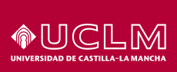
Wim Temmerman, Annelies Pil, Christel Balck

Slide 3
Opbouw conceptueel inzicht bij leerlingen

Slide 4
In de les
CL | lesfase | contextualiseren | inleiden | vastzetten
 | dialoog | leerkracht gecenterd
 | inhoud | Mind setting. Het onderwerp wordt ingeleid, in context gezet. | Het wetenschappelijk concept aanbrengen. | Het wetenschappelijk concept gebruiken en toepassen in oefeningen, experimenten en vragen.

Slide 5
Opbouw conceptueel inzicht bij leerlingen

Slide 6
Probleemstelling
Concepten natuurwetenschappen | Concepten rond organismen | Concepten rond energie
70%
50%
30%
Van Nijlen, D., Denis, J., Willem, L., Crynen, M., Ameel, E., & Janssen, R. (2016). Peiling natuurwetenschappen in de eerste graad A-stroom – Eindrapport. Leuven: KU Leuven, Steunpunt Toetsontwikkeling en Peilingen http://www.ond.vlaanderen.be/curriculum/peilingen

Slide 7
Theoretisch kader
Preconceptuele kennis is geordend in intuïtieve theorieën die goed werken om de dagelijkse realiteit te begrijpen.
Vosniadou, S. (2013)
Door de beperktheid van het preconcept expliciet te maken, kunnen leerlingen en studenten heel bewust de stap van het preconcept naar het wetenschappelijk concept zetten.
Posner, G., Strike, K., Hewson, P., & Gertzog, W. (1982)
Een preconceptuele invulling van een misconcept moet niet worden vervangen, de wetenschapsklas moet de wetenschappelijke invulling van het concept aanbieden als alternatief dat ook kan leven in het hoofd van de leerling.
Mortimer, E. F., & El-Hani, C. N. (Eds.). (2014)
Notes:
80s Driver Rosalind / Osborn Jonathan ….. Identification of preconcepts
Vosniadou framework theory
Di Sessa Knowledge in pieces
Mortimer, E. F., & El-Hani, C. N. (Eds.). (2014). Conceptual profiles: A theory of teaching and learning scientific concepts (Vol. 42). Springer Science & Business Media.
Known as a result of research since the 80is. Not resulted in a change in didactical design of the science lesson in Flanders Belgium.
We follow Vosniadou in th eframework theory approach. (apposing Di Sessa in the fragmented knowledge in pieces approach) As a result we validate the preconceptual framework as valid and viable from the students’ point of view.
“Rather than replacing the preconception by the scientific concept, a science class should introduce the scientific conceptual framework as an alternative framework that can also reside in the students’ mind.”

Slide 8
Theoretisch kader
- De ontwikkeling van wetenschappelijke geletterdheid loopt parallel met de taalontwikkeling van kinderen.
Padmos, (2006)
- Een dialogische aanpak waarin het verwoorden en uitwisselen van ideeën centraal staat, lijkt veelbelovend.
Wenning, C.J. (2006)
- “Children learn more effectively and intellectual achievements are higher when they are actively engaged in pedagogic activity, through discussion, dialogue and argumentation.”
Wolfe, S., Alexander, R.J. (2008)
- “Transitions between dialogic and authoritative discourse to support the learning of scientific knowledge by the student.”
Mortimer, E.F. (2003)
Notes:
80s Driver Rosalind / Osborn Jonathan ….. Identification of preconcepts
Vosniadou framework theory
Di Sessa Knowledge in pieces
Mortimer, E. F., & El-Hani, C. N. (Eds.). (2014). Conceptual profiles: A theory of teaching and learning scientific concepts (Vol. 42). Springer Science & Business Media.
Known as a result of research since the 80is. Not resulted in a change in didactical design of the science lesson in Flanders Belgium.
We follow Vosniadou in th eframework theory approach. (apposing Di Sessa in the fragmented knowledge in pieces approach) As a result we validate the preconceptual framework as valid and viable from the students’ point of view.
“Rather than replacing the preconception by the scientific concept, a science class should introduce the scientific conceptual framework as an alternative framework that can also reside in the students’ mind.”

Slide 9
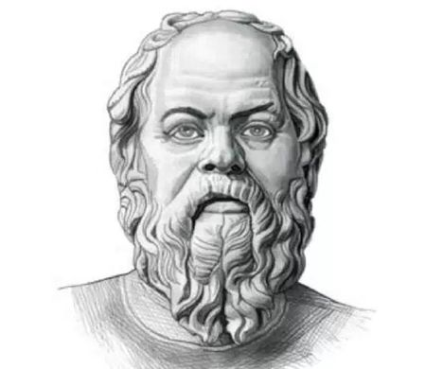
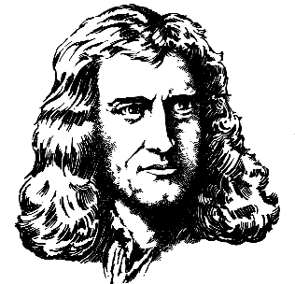
Expert vs coach
Geeft antwoord
“Begrijp jij wat ik bedoel?”
Logisch opgebouwd
Ideeën van leerlingen in lijn met verhaal
Als kennis autoriteit
OF tolk/journalist
Authoritative
discourse
Geen antwoorden, enkel vragen
Samen op zoek naar antwoorden
“Begrijp ik wat jij bedoelt?”
Leerlingen aan zetten tot denken/argumenteren
“niet wetende” houding
Socractische
dialoog

Slide 10
Opbouw conceptueel inzicht bij leerlingen
Introduceren
Wakker maken
Vast zetten
Identificeren
Schudden
Gebruiken

Slide 11
In de klas
CL | lesfase | contextualiseren |  |  |  |  |  | inleiden |  |  |  |  |  |  |  | vastzetten
 | dialoog | Leerkracht/docent gecenterd
 | inhoud | Mind setting. Het onderwerp wordt ingeleid, in context gezet. |  |  |  |  |  | Het wetenschappelijk concept aanbrengen. |  |  |  |  |  |  |  | Het wetenschappelijk concept gebruiken en toepassen in oefeningen, experimenten en vragen.
TIMING
EL | lesfase | wakker maken |  |  | identifice-ren |  |  | schudden |  |  | inleiden |  |  | vastzetten |  |  |  |  |  |  |  | gebruiken
 | dialoog | Leerling/ student gecenterd |  |  |  |  |  |  |  |  | leerkracht / docent gecenterd |  |  | Leerling/ student gecenterd
 | inhoud | Hoe vul jij dit concept zelf in? Wat denken anderen erover? |  |  | Waarover zijn we het niet eens? Waarover bestaat er verwarring? |  |  | Je idee werkt niet altijd? |  |  | Het weten-schappelijk concept aan-brengen en verschillen met preconcept duidelijk stellen. |  |  | Ideeën inoefenen in experimenten en eenvoudige vragen. Hoe zou de wetenschapper dit verklaren? Ontdekken dat het idee van de wetenschapper goed blijkt te werken. |  |  |  |  |  |  |  | Het wetenschappelijk idee gebruiken in allerlei probleemstellingen en vragen.
Notes:
In de lesvoorbereiding
Wat zal je doen?
Wat zal je zeggen?
Wat kan je verwachten?
Let op!

Slide 12
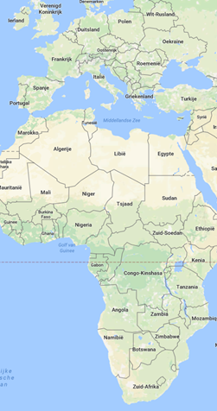
Datacollectie thema energie
N = 148 (N_{exp} = 90, N_{contr} = 58)
3 schools, 9 classes, 12-13 y
N = 60 (N_{exp} = 35, N_{contr} = 25)
1 universiteit, 3 klassen, 19-21 y
N = 192 (N_{exp} = 98, N_{contr} = 94)
2 schools, 4 classes, 12-13 y
- Quasi-experimenteel: Pre-post energie concept test
- Convenience sample
- 4u experimentele groep IF
- 4u controle groep goede klassieke les
Notes:
Experiment met bimetaal en heet water uitvoeren
Kop met hete tee in een grotere kop met koud water zetten
Videofragment HFAM

Slide 13
Resultaten Vlaanderen
Test-score
Pre-test
Post-test
(extra concept)
Interventie IF
Experimenteel
Experimenteel
Controle
Controle les
Controle
Controle
Experimenteel
tijd
onvoorspelbaarheid van de les | preconcepten zijn voorspelbaar en werden opgelijst
timing | even veel tijd nodig als ‘klassieke’ les
hebben leerlingen ideeën? | meer dan je denkt, die komen vrij makkelijk
klasmanagement | leerlingen zijn geëngageerd en betrokken
Socratische houding | sjabloon (wat te doen, zeggen, verwachten) + training!

Slide 14
De alternerende rol van de wetenschapsleerkracht coach én expert Werken met, niet tegen, intuïtieve voorkennis van leerlingen
Jan Sermeus
Jan.Sermeus@odisee.be
Notes:
Focus:
Dialogue
Experiment
The audience knows that we have to work on concept building.
But we have to explain the IF approach, specifically where dialogue an experiments enter and can be used.
Theoretical framing through references where necessary. Important are the link to classical approaches (such as the Merrill).
After introducing the problem (extremely briefly) and the approach (semi briefly) some preliminary results can be presented.
We developed some materials for (energy, heat, thermal expansion, …) when those terms are introduced to the students they don’t necessarily confine themselves to the different subjects (e.g. physics). And nor should they. Therefor an integrated approach is interesting. It is also a possibility in Belgium where “natural sciences” is a course in the first grade of secondary education (12-14 y).
The students respond well to the approach. They find themselves getting stuck, exactly because they have to verbalize their thought(process)s.
Teachers struggle with the approach. They are vulnerable, they have to react to impulses of the students, without knowing where the lesson will go. Of course they can steer the direction of the conversation. However this is a sore point of the approach. You have to guide the conversation, preferably where you would like to take it, but you can not correct (or atleast not in the first stage) the students on their mistakes. This is experienced as very difficult by teachers.

Slide 15
STEM (=science, technology, engineering, mathematics)
Specialisatie
Onderzoeken
Geletterdheid
21ste eeuwse vaardigheden
fenomeen doorgronden
Probleem oplossen
STEM
Ontwerpen
Notes:
Link naar STEM kader?

Slide 16
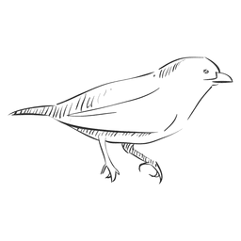
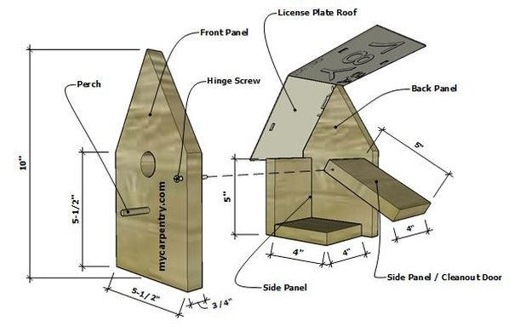
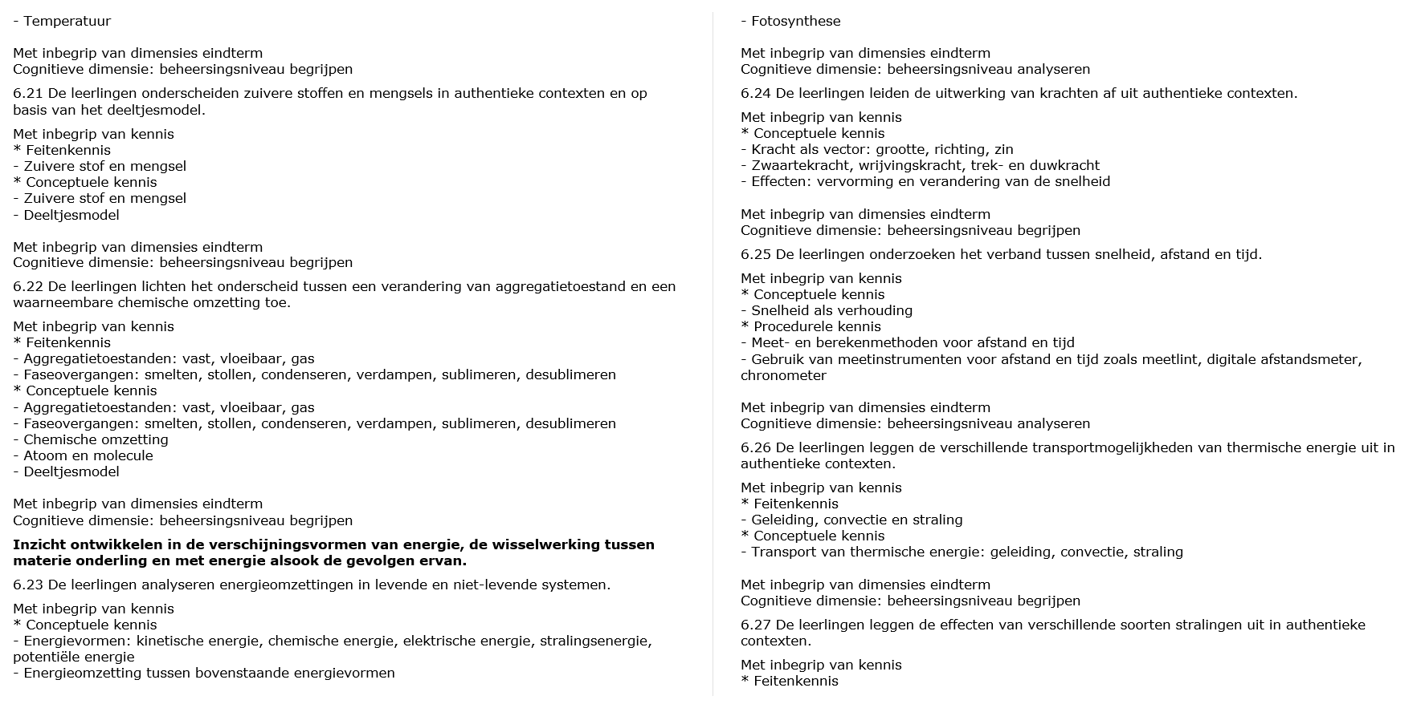
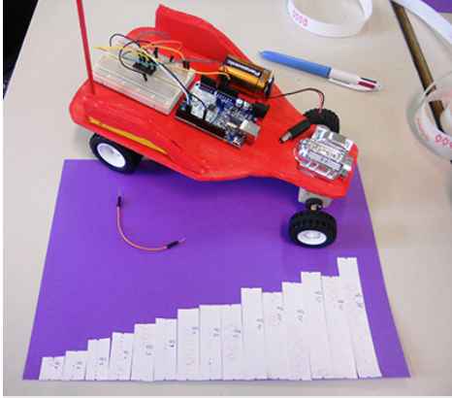
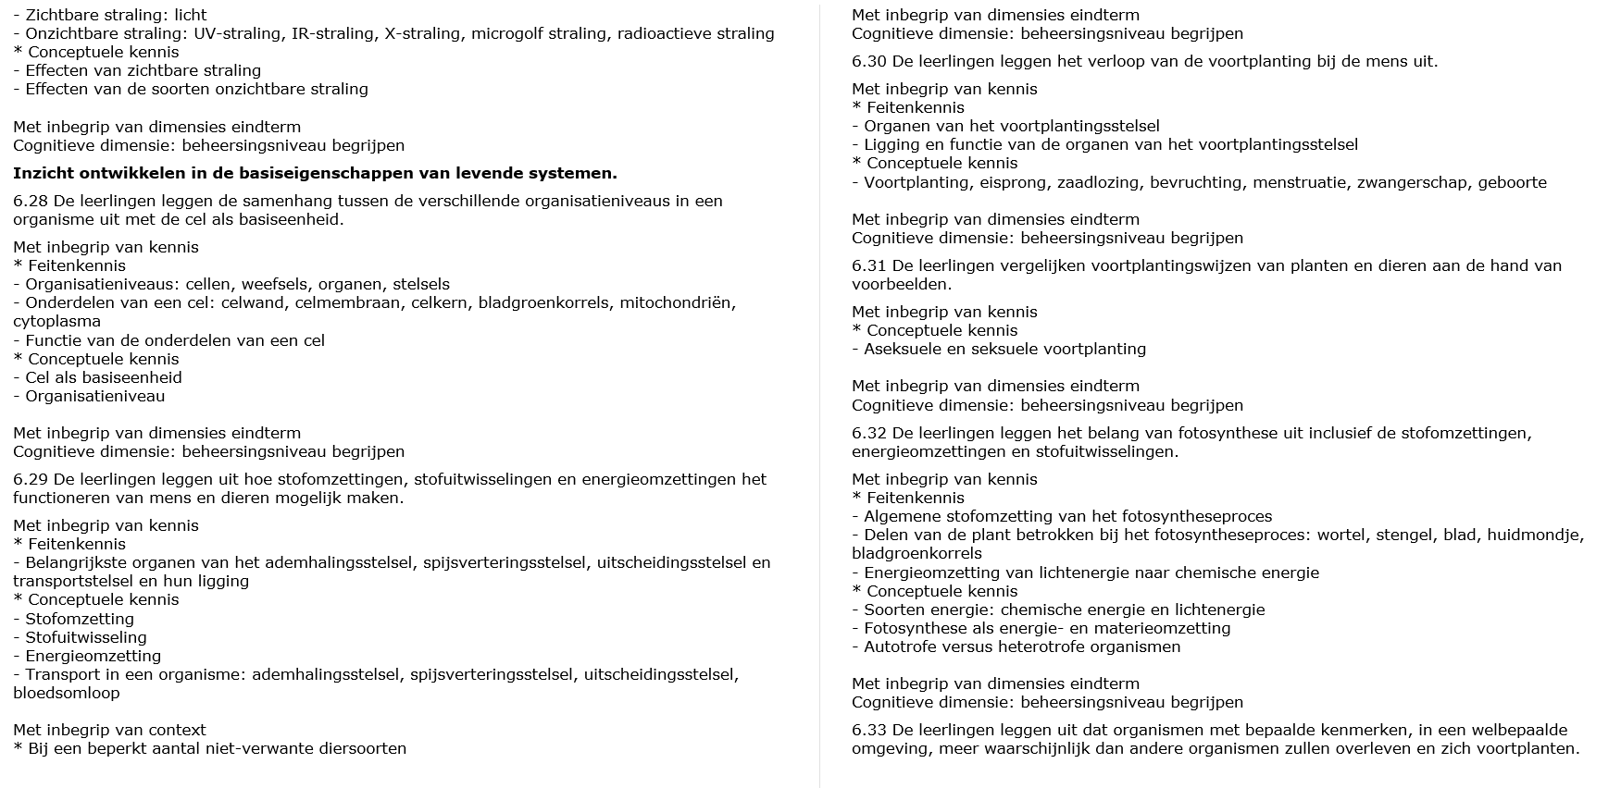
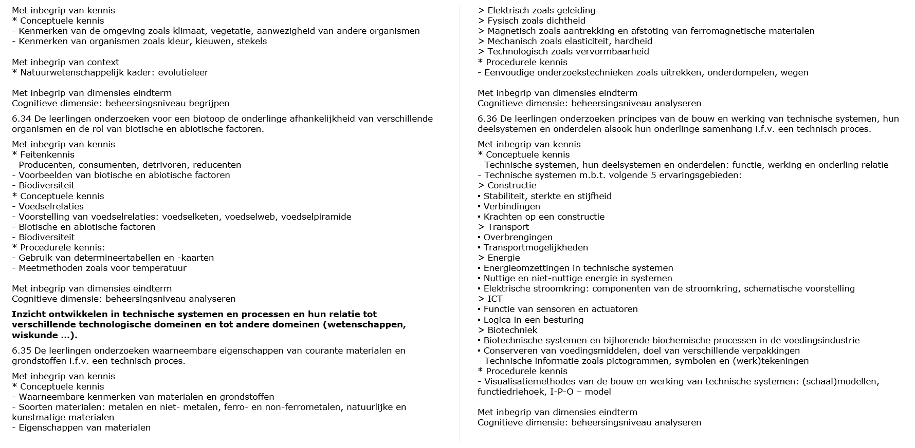
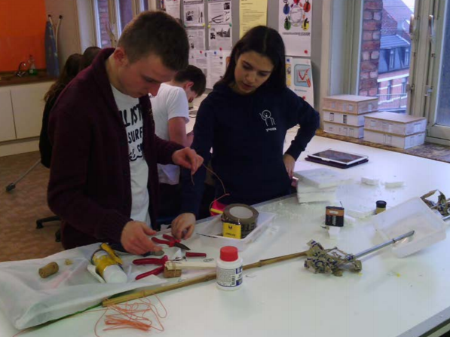
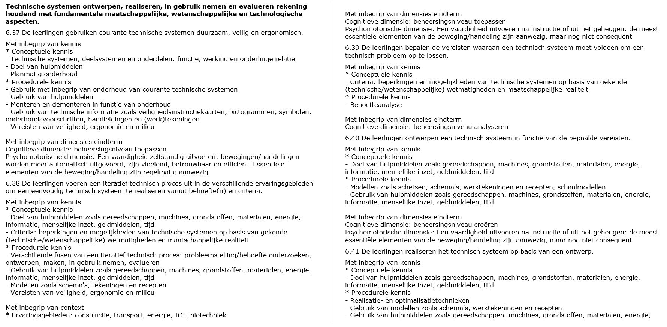
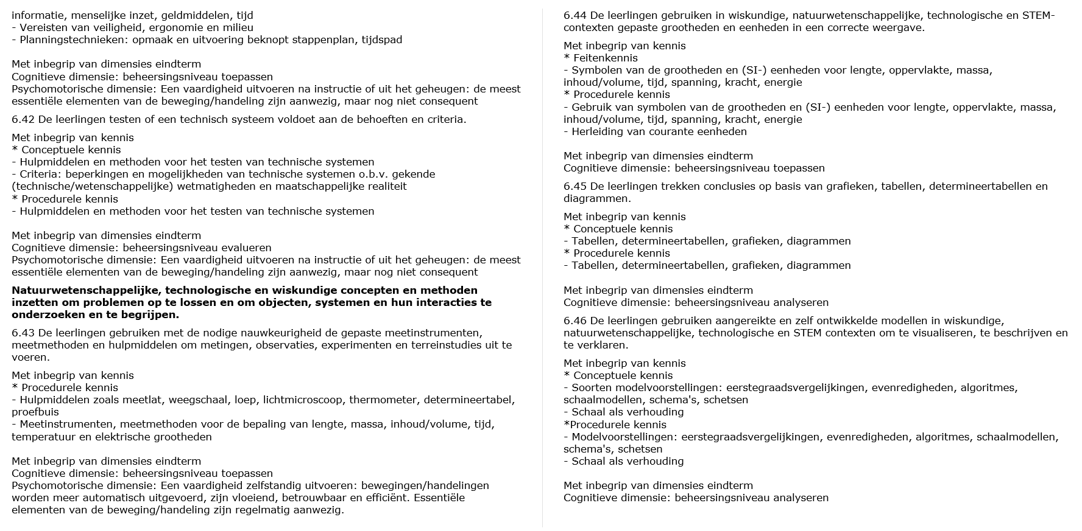
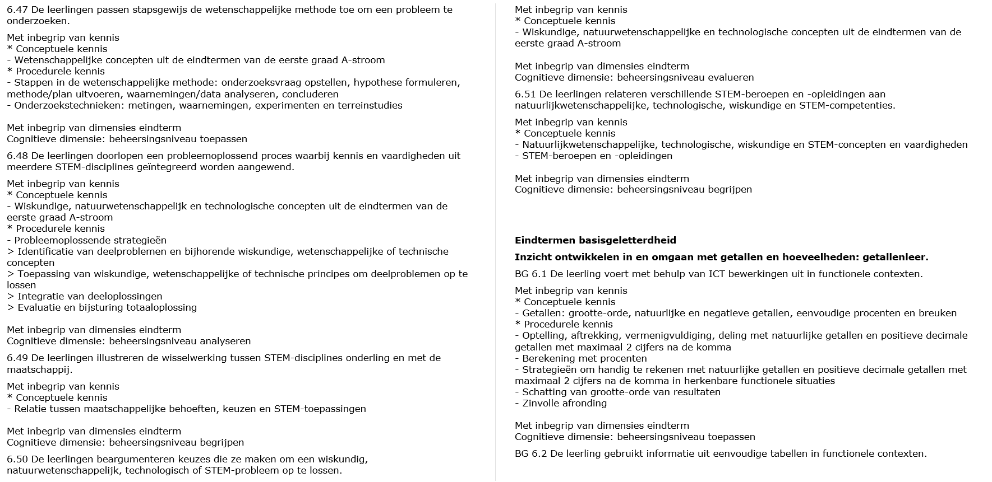
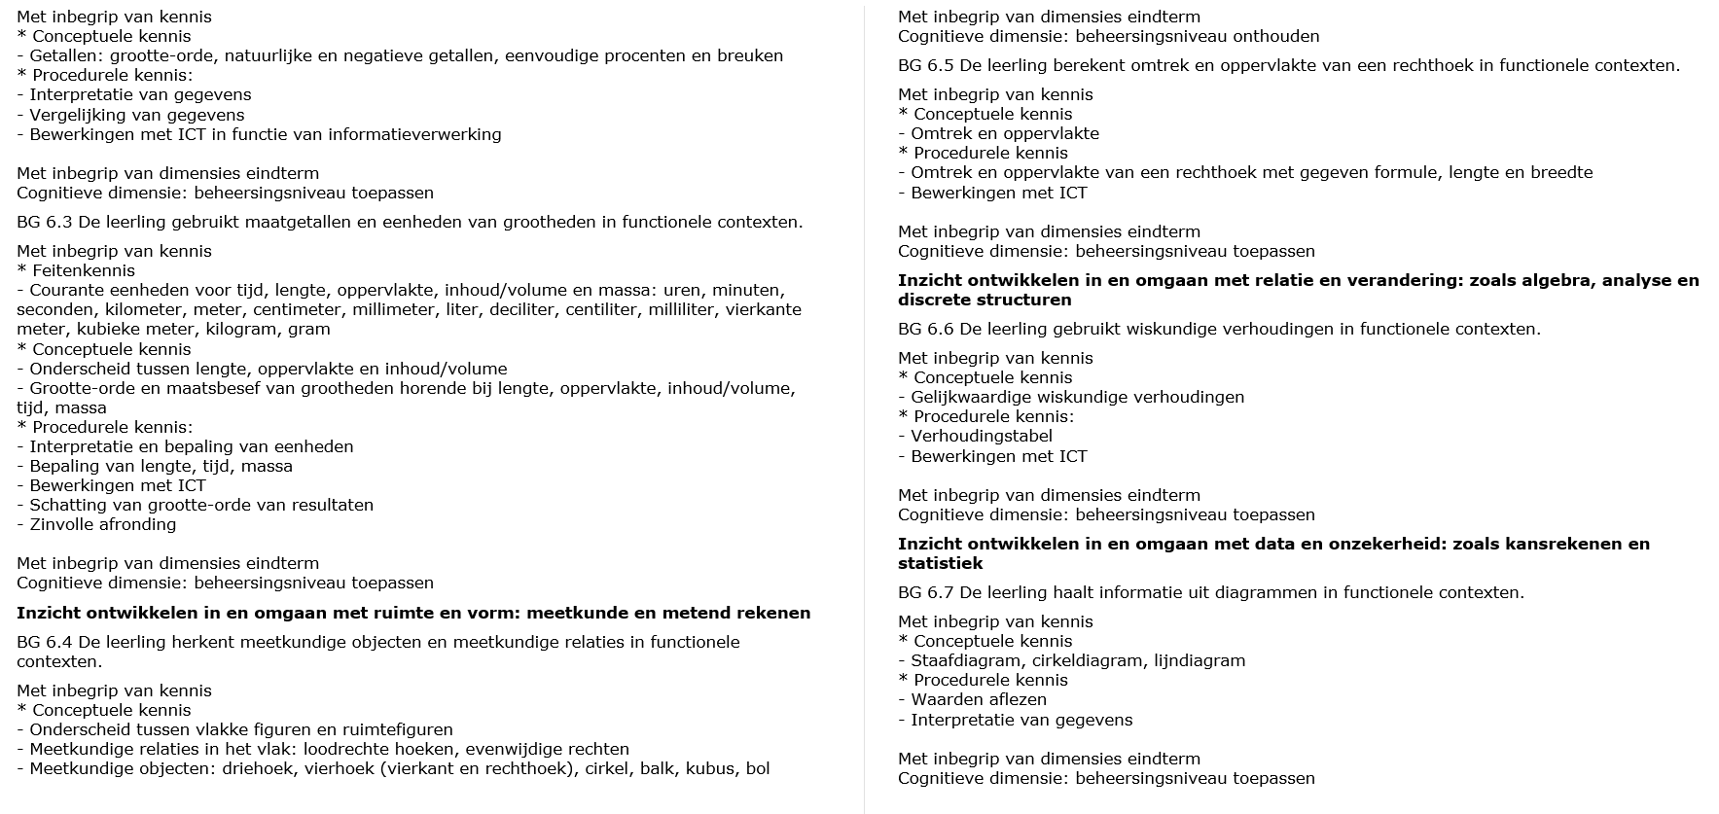
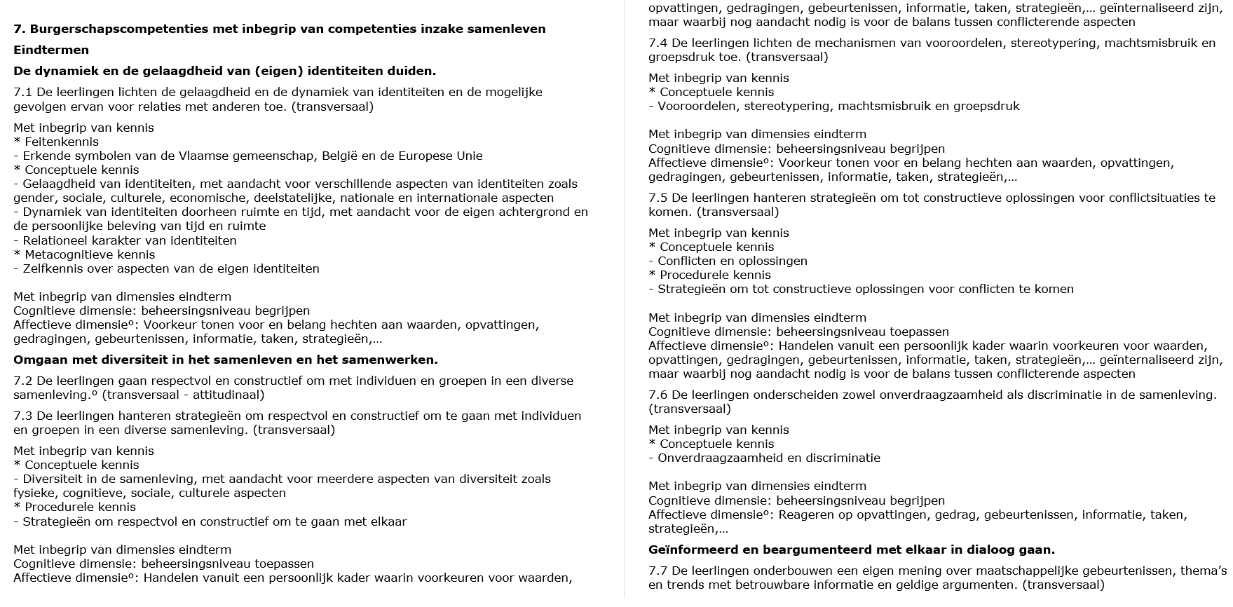
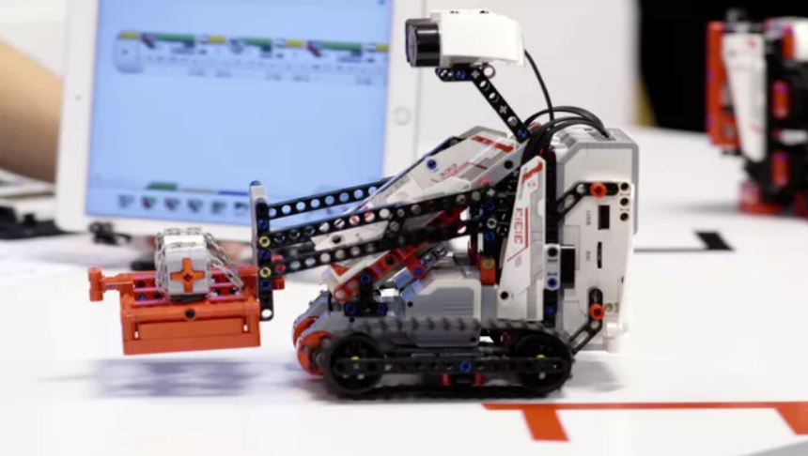
STEM

Slide 17
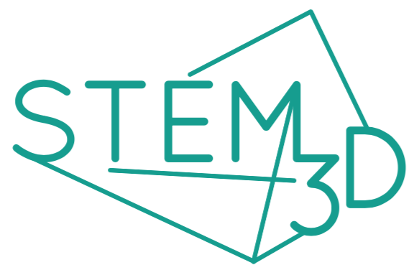
1. Eigen ideeën verkennen
Sappige vraag:
- vraag
- onderzoekbaar
- met materiaal voor je
- waarop je het antwoord
nog niet weet
5. Bredere maatschap-pelijke blik
2. Eigen sappige vraag onderzoeken
4. Eigen prototype maken
3. Idee van de wetenschap-per verkennen
Vanuit een vraag
Met beschikbaar materiaal
Met budget
Notes:
NTR – klokhuis
Link naar leerplannen:
Procedurele doelen wet methode en technisch proces
Conceptuele doelen via idee van de wetenschapper
Nieuw zijn de fases waarin het eigen idee centraal staat en we inzetten op motivatie, ownership

Slide 18
Open opdracht
?
Onderzoek een eigen onderzoeksvraag/
Ontwerp een eigen idee
Op je eigen manier
Gesloten begeleiding
Open begeleiding
Gesloten opdracht

Slide 19
De alternerende rol van de wetenschapsleerkracht coach én expert Werken met, niet tegen, intuïtieve voorkennis van leerlingen
Jan Sermeus
Jan.Sermeus@odisee.be
Notes:
Focus:
Dialogue
Experiment
The audience knows that we have to work on concept building.
But we have to explain the IF approach, specifically where dialogue an experiments enter and can be used.
Theoretical framing through references where necessary. Important are the link to classical approaches (such as the Merrill).
After introducing the problem (extremely briefly) and the approach (semi briefly) some preliminary results can be presented.
We developed some materials for (energy, heat, thermal expansion, …) when those terms are introduced to the students they don’t necessarily confine themselves to the different subjects (e.g. physics). And nor should they. Therefor an integrated approach is interesting. It is also a possibility in Belgium where “natural sciences” is a course in the first grade of secondary education (12-14 y).
The students respond well to the approach. They find themselves getting stuck, exactly because they have to verbalize their thought(process)s.
Teachers struggle with the approach. They are vulnerable, they have to react to impulses of the students, without knowing where the lesson will go. Of course they can steer the direction of the conversation. However this is a sore point of the approach. You have to guide the conversation, preferably where you would like to take it, but you can not correct (or atleast not in the first stage) the students on their mistakes. This is experienced as very difficult by teachers.

